Slide 1

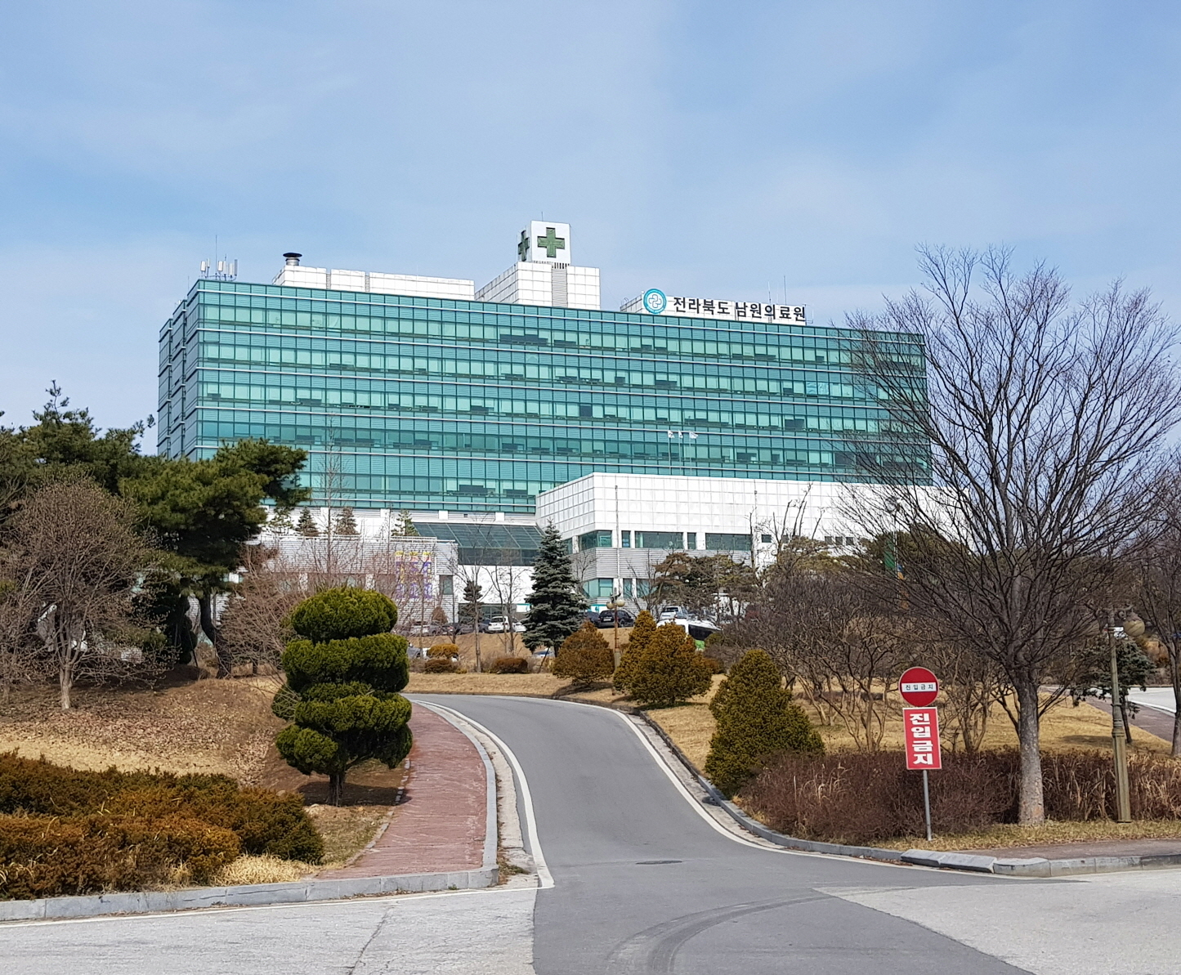

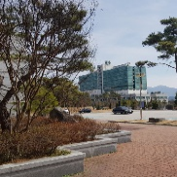
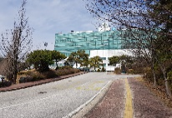
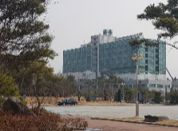
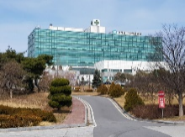
2023. 4. 19.(수)
2021. 7. 21.(수)
2023년 2분기
경 영 전 략 회 의
JEOLLABUK-DO NAMWON MEDICAL CENTER

Slide 2

목 차
2023년 1분기 주요업무
추진실적 ……………………… 15
• 부서별 주요업무 추진실적 * 16~39
기타사항 ……………………… 40
• 공지사항 * 41
Ⅰ.
일반현황 ………………………… 1
• 연혁 및 규모 * 2
• 기구 및 인력 * 3
• 미션·비전·경영전략 * 4
2023년 1분기 추진실적 …… 5
• 예 산 규 모 * 6
• 재 무 상 태 * 7
• 손 익 현 황 * 8
• 진 료 현 황 * 9~11
• 부서별 총괄 * 12
• 부서별 추진 실적 * 13~14
Ⅲ.
Ⅱ.
Ⅳ.
https://ww.namwonmed.or.kr

Slide 3

Ⅰ. 일 반 현 황
- 1 -

Slide 4

Ⅰ. 일반현황 _ 연혁 및 규모
연 혁
규 모
◈ 설립근거
◈ 연 혁
◈ 규 모
◈ 진 료 권
「지방의료원의 설립 및 운영에 관한 법률」 에 따라 설립된 법인
○ 부 지 : 110,916m²(전라북도 남원시)
○ 연면적 : 42,071m²(본관, 장례식장, 기숙사 등)
○ 장 비 : MRI 등 558품목
○ 병 상 : 200병상(일반 190, 중환자실 10)
- 1인실 23, 2인실 2, 3인실 6, 4인실 24, 5인실 135, 중환자실 10
○ 1921.12.14. －『관립 전주자혜의원 남원출장소』개설
○ 1925.04.01. －『전라북도립 남원의원』
○ 1983.07.01. －『지방공사 전라북도 남원의료원』
○ 1999.09.20. － 병원현대화 신축이전(385병상)
○ 2005..09.14. －『전라북도 남원의료원』
○ 2019.12.23. － 3주기 의료기관 ‘인증’(’19.12.23.~’23.12.22.)
○ 2020.02.21. － 코로나19 감염병전담병원 지정
(2020.02.21.~2022.05.02. / 589일간)
○ 2020.05.20. － 지역 책임의료기관 지정(보건복지부)
○ 2022.08.28. － 2022년 경영평가 ‘가’ 등급(전라북도, 2년 연속)
○ 2022.12.16. － 2022년 운영평가 ‘A’ 등급(보건복지부, 3년 연속)
○ 2022.12.16. － 2021년 공공보건의료계획 시행결과 평가 ‘최우수’등급
○ 진료권역
3도 7개 시·군(241천명)
- 전북 : 남원시·임실군·
전북 : 순창군·장수군
- 전남 : 구례군·곡성군
- 경남 : 함양군
○ 인 구
- 남원시 : 77,549명
- 노인인구 : 23,742명(35.3%)
※ 2023. 3. 31. 기준
전라북도
장수군
21,177명
(8.8%)
경상남도
임실군
26,398명
(11.0%)
함양군
37,386명
(15.5%)
순창군
26,760명
(11.1%)
남원시
77,549명
(32.2%)
곡성군
27,007명
(11.2%)
구례군
24,516명
(10.2%)
주진료권
부진료권
전라남도
https://www.namwonmed.or.kr
- 2 -

Slide 5
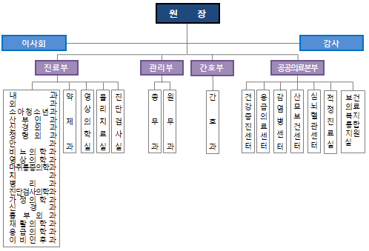
Ⅰ. 일반현황 _ 기구 및 인력
기 구
인 력
3부·1본부 , 19진료과·5센터 , 4지원과 ·5지원실
(2023. 3. 31. 기준, 단위 : 명)
구분 | 정원(A) | 현원(B) | 증감(B-A)
합계 | 397 | 355 | △42
원장 | 1 | 1 | -
의사직 | 37 | 27 | △10
약사직 | 4 | 3 | △1
간호직 | 164 | 153 | △11
사무직 | 22 | 18 | △4
보건직 | 52 | 48 | △4
시설관리직 | 53 | 50 | △3
간호조무직 | 27 | 26 | △1
공무직 | 37 | 24 | △13
기간제 | - | 5 | 5
• 정원 외 : 공중보건의 4명, 공중보건간호사 1명
- 영상의학과 1, 치과 2, 마취통증의학과 1
https://www.namwonmed.or.kr
- 3 -

Slide 6
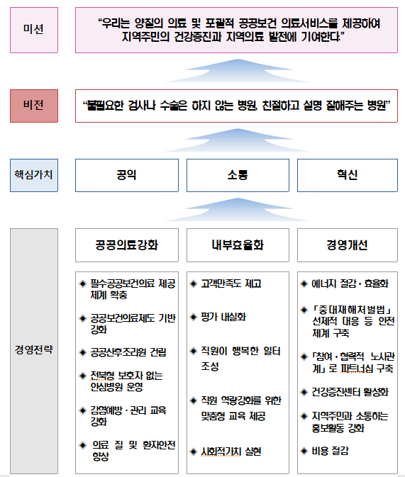

Ⅰ. 일반현황 _ 미션·비전·경영전략, 심볼마크
미션·비전·경영전략
심볼마크
희망이 불어오는 희망의 바람개비 남원의료원
건강한 희망의 바람개비라는 컨셉으로 제작된
남원의료원 아이덴티티, 남원의료원의 전문적인
의료서비스라는 의미를 표현한 바람개비 날개로
환자와 방문객들에게 희망·행복을 전달해준다는
의미를 상징함.
https://www.namwonmed.or.kr
- 4 -

Slide 7
Ⅱ. 2023년 1분기
추진실적
- 5 -

Slide 8
Ⅱ. 1분기 추진실적 _ 예산규모
예산규모
연도별 예산규모 추이
(2023. 3. 31. 기준, 단위 : 백만원)
구분 |  | ’23. 3월 | ’22. 3월 | 증감
수입 | 합계 | 76,397 | 58,577 | 17,820
 | 사업수익 | 46,840 | 36,495 | 10,345
 | 자본수입 | 4,664 | 4,484 | 180
 | 이월금수입 | 24,893 | 17,598 | 7,295
지출 | 합계 | 76,397 | 58,577 | 17,820
 | 사업비용 | 46,825 | 42,320 | 4,505
 | 자본지출 | 28,138 | 15,308 | 12,830
 | 과년도미지급금 | 1,434 | 949 | 485
(총예산)
632억
764억
698억
720억
예산 증감 요인
○ ’22년 대비 ’23년 예산규모
- 사업수익 103억원 증가(의료 수익 증 93, 의료 외 수익 10)
- 자본수입 2억원 증가
(투자자산수입 증 4, 고정자산매각수입 증 10, 자본잉여금 수입△12)
- 이월금수입 73억원 증가(이월금 증83, 미수금 △10)
- 사업비용 45원 증가(의료 비용 증 42 , 의료 외 비용 등 3)
- 자본지출 128억원 증가
(투자자산 증125 , 유형자산 2, 고정부채등 1)
- 과년도미지급금 485억원 증가(미지급금 등)
https://www.namwonmed.or.kr
- 6 -

Slide 9
Ⅱ. 1분기 추진실적 _ 재무상태
재무상태
연도별 부채총액 추이
(2023. 3. 31. 기준, 단위 : 백만원)
구분 |  |  | ’23. 3월 | ’22. 3월 | 증감
자산 | 소계(A) |  | 55,573 | 64,267 | △8,694
 | 유동자산 |  | 22,705 | 30,333 | △7,628
 | 비유동자산 |  | 32,868 | 33,934 | △1,066
부채 | 소계(B) |  | 37,437 | 35,254 | 2,183
 | 유동부채 |  | 1,341 | 1,045 | 296
 | 비유동부채 |  | 36,096 | 34,209 | 1,887
 |  | 장기차입금 | 14,804 | 15,004 | △200
 |  | 퇴직급여충당부채 | 21,292 | 19,116 | 2,176
 |  | 임대보증금 | 0 | 89 | △89
자본(A-B) |  |  | 18,136 | 29,013 | △10,877
(부채비율)
783%
192%
150%
206%
부채비율 증감 요인
○ ’23년 자본 총액 18,136백만원
- ’22년도 자본 총액 대비 10,877백만원 감소
○ 당기순익 감소에 따른 자본 감소
- ’22년도 대비 부채비율 56.4% 증가
○ 유동부채 3억원 증가
- 외상매입금, 미지급금(약품비, 진료재료비 등) 부채 증가
https://www.namwonmed.or.kr
- 7 -

Slide 10
Ⅱ. 1분기 추진실적 _ 손익현황
손익현황
연도별 손익현황 추이
(2023. 3. 31. 기준, 단위 : 백만원)
(당기순손익)
△60억
구분 |  | ’23. 3월 | ’22. 3월 | 증감
수익 | 소계(A) | 5,701 | 18,449 | △12,748
 | 의료수익 | 4,864 | 6,960 | △2,096
 | 의료외수익 | 837 | 11,489 | △10,652
비용 | 소계(B) | 9,910 | 9,959 | △49
 | 인건비 | 7,117 | 7,361 | △244
 | 재료비 | 610 | 605 | 5
 | 관리운영비 | 1,577 | 1,560 | 17
 | 의료외비용 | 606 | 433 | 173
당기순손익(A-B) |  | △4,209 | 8,490 | △12,699
131억
85억
△42 억
손익 증감 요인
○ ’23년 당기순손실 4,209백만원
- ’22년도 당기순손익 대비 12,699백만원 감소
○ 의료외수익 감소 및 비용 증가에 따른 당기
순이익 감소
- ’22년도 대비 의료손실 1,874백만원 감소
※ 의료손익 = 의료수익 – 의료비용(인건비, 재료비, 관리운영비)
https://www.namwonmed.or.kr
- 8 -

Slide 11

Ⅱ. 1분기 추진실적 _ 진료인원
진료인원
(2023. 3. 31. 기준, 단위 : 명, %)
구분 | ’23년도 목표 | 실적 |  | 증감 | 달성도
 |  | ’23. 3월 | ’22. 3월 |  | 실적/목표 | 전년동기대비
합계 | 68,134 | 44,049 | 70,313 | △26,264 | 64.7 | 62.6
입원 | 15,240 | 6,018 | 5,304 | 714 | 39.5 | 113.5
외래 | 45,661 | 34,447 | 62,441 | △27,994 | 75.4 | 55.2
검진 | 7,125 | 3,473 | 2,451 | 1,022 | 48.7 | 141.7
장례식장 | 108 | 111 | 117 | △6 | 102.8 | 94.9
연도별 진료인원 추이
진료인원 증감 요인
(진료인원)
47천명
○ 총 진료인원 44,049명
- ’23년도 계획 대비 26,264명 감소
- ’23년도 계획 대비 목표 달성도 : 64.7%
○ 외래환자 감소요인
- 코로나19(오미크론) 확산 감소로 인한 전년대비
재택치료 환자 감소
34천명
70천명
44천명
https://www.namwonmed.or.kr
- 9 -

Slide 12
Ⅱ. 1분기 추진실적 _ 지역별 진료인원
지역별 진료인원
지역별 진료인원 추이
(2023. 3. 31. 기준, 단위 : 명)
구분 |  | ’23. 3월 | ’22. 3월 | 증감
합계 |  | 40,465 | 67,745 | △27,280
입원 | 소계 | 6,018 | 5,304 | 714
 | 남원시 | 4,509 | 1,651 | 2,858
 | 임실군 | 151 | 210 | △59
 | 순창군 | 176 | 144 | 32
 | 구례군 | 225 | 0 | 225
 | 곡성군 | 172 | 2 | 170
 | 장수군 | 296 | 134 | 162
 | 함양군 | 21 | 0 | 21
 | 기 타 | 468 | 3,163 | △2,695
외래 | 소계 | 34,447 | 62,441 | △27,994
 | 남원시 | 25,709 | 41,002 | △15,293
 | 임실군 | 751 | 1,134 | △383
 | 순창군 | 857 | 1,809 | △952
 | 구례군 | 1,134 | 900 | 234
 | 곡성군 | 1,140 | 1,053 | 87
 | 장수군 | 1,675 | 3,662 | △1,987
 | 함양군 | 221 | 139 | 82
 | 기 타 | 2,960 | 12,742 | △9,782
지역별 진료인원 증감 요인
○ 총 진료(지역별)인원 40,465명
- ’22년도 대비 진료인원 : △40.3% 감소
- ’22년도 대비 △27,280명 감소
https://www.namwonmed.or.kr
- 10 -

Slide 13
Ⅱ. 1분기 추진실적 _ 진료수익
진료수익
(2023. 3. 31. 기준, 단위 : 백만원, %)
구분 | ’23년도 목표 | 실적 |  | 증감 | 달성도
 |  | ’23. 3월 | 22. 3월 |  | 실적/목표 | 전년동기대비
합계 | 10,253 | 5,354 | 7,322 | △1,968 | 52.2 | 73.1
입원 | 5,334 | 1,931 | 1,668 | 263 | 36.2 | 115.8
외래 | 3,895 | 2,582 | 5,074 | △2,492 | 66.3 | 50.9
검진 | 525 | 312 | 186 | 126 | 59.4 | 167.7
장례식장 | 499 | 529 | 394 | 135 | 106.0 | 134.3
연도별 진료수익 추이
진료수익 증감 요인
(진료수익)
58억
○ 총 진료수익 5,354백만원
- ’23년도 계획 대비 1,968백만원 감소
- ’23년도 계획 대비 목표 달성도 52.2%
○ 외래 감소요인
- 코로나19(오미크론) 확산 감소로 인한 전년대비
재택치료환자 수익 감소
33억
73억
53억
https://www.namwonmed.or.kr
- 11 -

Slide 14
Ⅱ. 1분기 추진실적 _ 부서별 총괄
부서별 총괄
(단위 : 지표, %)
구분 | 합계 | 완료 | 정상추진 | 부진 | 추진시기 미도래
성과지표 | 24 | 1 | 20 | 1 | 2
구성비율 | 100.0 | 4.2 | 83.3 | 4.2 | 8.3
https://www.namwonmed.or.kr
- 12 -

Slide 15
Ⅱ. 1분기 추진실적 _ 부서별 추진 실적
부서별 추진 실적
연번 | 추진부서 | 사업명 | 성과지표 | ’23년도 목표 | 1분기 실적 | 달성도 | 추진성과 | 미진사유
1 | 약제과 | 약제급여 적정성 평가 | 처방 건당 약품목 수 감소 | 3.46품목 | 3.50품목 | 98.9% | 정상추진
2 | 간호과 | 간호·간병 통합서비스 병동 운영 | 간호간병통합서비스 제공 | 24병상 | 24병상 | 100.0% | 완료
3 | 영상의학실 | 고가 의료장비 효율성 향상 | 고가 의료장비 검사 건수 증가 | 2% | 24.8% | 124.8% | 정상추진
4 | 물리치료실 | 미수행 처방관리 강화 | 입원 및 외래 물리·작업치료 수행율 향상 | 96% | 99.2% | 103.3% | 정상추진
5 | 진단검사실 | 정확한 검사결과 확보 | 검사 소요시간(TAT) 충족율 향상 | 99.2% | 99.4% | 100.2% | 정상추진
6 | 기획계 | 평가 내실화 | 평가 상위 등급 유지(운영평가 ‘A’등급, 경영평가 ‘가’등급) | A등급, 가등급 | 3회 | 25% | 정상추진
 |  | 사회적가치 실현 | 장애인 의무고용, 사회적약자 생산품 구미비율 준수 | 13명 | 14명 4개항목달성 | 107.7% 50% | 정상추진 | • 사전모니터링을 통한 사회적약자 생산품 우선구매
 |  | 지역주민과 소통하는 홍보활동 강화 | 지역주민과 소통 강화 | 100회 | 30회 | 30.0% | 정상추진
7 | 총무계 | 「참여·협력적 노사관계」로 파트너십 구축 | 참여·협력적 노사 관계 유지 | 4회 | 1회 | 25.0% | 정상추진
8 | 경리계 | 비용절감 | 공동구매 등 비용절감 향상 | 1,620백만원 | 540백만원 | 33.3% | 정상추진
9 | 시설계 | 공공산후조리원 건립 | 지리산권 공공산후조리원 건립 | 위수탁 계약 | 부지매입협의 |  | 정상추진
10 | 관리계 | 에너지 절감·효율화 | ‘탄소중립’ 친환경 신재생에너지 확대 | 태양광 설치 | 공모사업선정 |  | 정상추진
https://www.namwonmed.or.kr
- 13 -

Slide 16
Ⅱ. 4분기 추진실적 _ 부서별 추진 실적
부서별 추진 실적
연번 | 추진부서 | 사업명 | 성과지표 | ’23년도 목표 | 1분기 실적 | 달성도 | 추진성과 | 미진사유
11 | 원무계 | 예방접종실 인프라 강화 | 예방접종 인원 | 400명 | 22명 | 5.5% | 정상추진 | • 인플루엔자 예방접종 ’23년 10월 예정
12 | 심사계 | 적정성 평가 강화 | 평가 상위 등급 달성 | 2등급 이상 | 2건 |  | 정상추진
13 | 영양계 | 치료식 입원환자 영양관리 강화 | 치료식 영양관리 건수 | 1,000건 | 472건 | 47.2% | 정상추진
14 | 진료협력계 | 진료의뢰∙회송 서비스 강화 | 진료의뢰∙회송 실적 | 460건 | 87건 | 18.9% | 정상추진
15 | 부대사업계 | 적극적 홍보 강화 | 대면 홍보 확대 | 50회 | 21회 | 42.0% | 정상추진
16 | 건강증진센터 | 건강증진센터 활성화 | 건강검진 수익증대 | 2,100백만원 | 311백만원 | 14.8% | 정상추진 | • 하반기 검진 수검 편중
17 | 응급의료센터 | 응급의료기관 평가 강화 | 평가 상위 등급 달성 | B등급 | 미시행 |  | 미도래
18 | 감염병센터 | 감염예방·관리 교육 강화 | 감염예방 교육 인원 | 1,000명 | 494명 | 49.4% | 정상추진
19 | 적정관리계 | 의료 질 및 환자안전 향상 | 표준진료지침 개발(갱신) 건수 | 2건 | 미시행 |  | 미도래 | • 국립중앙의료원 연계 추진
20 | 공공의료계 | 필수공공보건의료 제공 체계 확충 | 공공보건의료서비스 사업 인원 | 17,151명 | 5,326명 | 31.1% | 정상추진
 |  | 공공보건의료제도 기반 강화 | 직역책임의료기관 사업 인원 | 2,345명 | 405명 | 17.3% | 정상추진
 |  | 전북형 보호자 없는 안심병원 운영 | 공동간병 서비스 제공 | 20병상 | 0병상 | 0.0% | 부진 | • 사업 계획 검토 중
https://www.namwonmed.or.kr
- 14 -

Slide 17
Ⅲ. 2023년도
1주요업무 추진실적
- 15 -

Slide 18
Ⅲ. 주요업무 추진실적 _ 약제과
사업명 : 약제급여 적정성 평가
정상추진
추진실적
○ 사업목표 : 처방 건당 약품목 수 감소(3.46품목)
○ 추진실적 : 3.52품목(98.9%)
○ 사업방향 : 약제급여 적정성 평가 항목인 처방 건당 약품목 수 개선
주요성과
및
개선사항
○ 주요성과
- 2022년 4분기 환자 1인당 처방전 의약품 평균 품목 수 3.50품목
(2022년 3분기 3.52품목)
○ 개선사항
- 건강보험심사평가원 약제급여 적정성 평가 항목 진료과 안내
애로사항
및
향후계획
○ 처방 건당 약품목 수 평가 결과 진료과 안내
https://www.namwonmed.or.kr
- 16 -

Slide 19
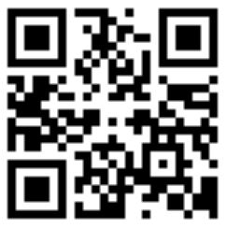
Ⅲ. 주요업무 추진실적 _ 간호과
사업명 : 간호 〮 간병 통합서비스병동 운영
완료
추진실적
○ 사업목표 : 간호〮간병통합서비스 제공(24병상)
○ 추진실적 : 24병상 유지(100%)
○ 사업방향 : 간호서비스와 간병서비스 통합 제공
주요성과
및
개선사항
○ 주요성과
- 2023년 2분기 병상가동률 : 68.27%
( 2월 : 58.93%, 3월 : 74.60%)
○ 개선사항
- 간호간병통합서비스 병동 오픈(24병상) : 2023. 2. 8.
- 한번 더 캠페인, CRM활동 등 환자중심 간호 실천 노력
- 근무 중 존댓말 사용, 상호 격려 등 직종간 상호 소통ㆍ화합 노력
- 환자안전사고 예방을 위한 간호업무 일상 점검 정기적 확인
애로사항
및
향후계획
○ 신체ㆍ인지기능 저하로 낙상발생률 매우 높아 손해배상소송 위험 상존
- 1분기 낙상발생 보고율 : 3.5 ‰(목표 : 1.7‰ 이하)
환자교육, 실내 환경 점검, 약물 관리 등 낙상예방활동 집중
https://www.namwonmed.or.kr
- 17 -

Slide 20

Ⅲ. 주요업무 추진실적 _ 영상의학실
사업명 : 고가 의료장비 효율성 향상
정상추진
추진실적
○ 사업목표 : 고가 의료장비 검사 건수 증가(2%)
○ 추진실적 : 4,760건(25.0%)
○ 사업방향 : ’22년 대비 고가의료장비 검사 건수 증가
주요성과
○ 1분기 고가의료장비 검사 건수 : 4,760건
○ 검사방법에 대한 직원 교육, 의료영상 화질개선 노력
(단위 : 건, 백만원, %)
구분 | 검사건수 |  |  | 검사금액
 | ’23. 03월 | ’22. 03월 | 증감율 | ’23. 03월 | ’22. 03월 | 증감율
합계 | 4,760 | 3,813 | 25% | 498 | 373 | 34%
CT | 2,383 | 2,353 | 1% | 180 | 177 | 2%
MRI | 1,558 | 823 | 89% | 252 | 145 | 74%
SONO | 819 | 637 | 29% | 65 | 49 | 33%
금후계획
○ 방사선 검사법과 의료영상 화질개선을 위한 지속적인 교육과 노력
○ 고가장비에 대해 직원 교육과 대내·외적으로 적극홍보
https://www.namwonmed.or.kr
- 18 -

Slide 21
Ⅲ. 주요업무 추진실적 _ 물리치료실
사업명 : 미수행 처방 관리
정상추진
추진실적
○ 사업목표 : 물리〮작업 치료 수행율 향상(96%)
○ 추진실적 : 98.2%(102.3%)
○ 사업방향 : 입원 및 외래환자 물리치료 및 작업치료 수행율 관리
주요성과
○ 1분기 입원환자 및 외래환자 물리치료 및 작업치료 수행율
(단위 : 건, %)
구분 | 합계 | 1월 | 2월 | 3월
전체 처방 건수(A) | 6,197 | 1,580 | 1,797 | 2,820
수행 건수(B) | 6,080 | 1,551 | 1,776 | 2,753
미수행 건수(A-B) | 117 | 29 | 21 | 67
수행율 | 98.2 | 98.2 | 98.8 | 97.6
금후계획
○ 지속적인 입원 및 외래환자 수행율 향상 관리
https://www.namwonmed.or.kr
- 19 -

Slide 22
Ⅲ. 주요업무 추진실적 _ 진단검사실
사업명 : 정확한 검사결과 확보
정상추진
추진실적
○ 사업목표 : 검사 소요시간 충족율 향상(99.4%)
○ 추진실적 : 99.4%(100.0%)
○ 사업방향 : 검사 소요시간(TAT) 관리로 진료서비스 향상
주요성과
및
개선사항
○ 주요성과
- 1분기 TAT 충족율 99.4%
- 혈액폐기율 0%
○ 개선사항
- 자동분석기 적극활용 및 기기 오류 최소화 기송관 오류 최소화
애로사항
및
향후계획
○ 내부교육 강화
○ 진료 대기시간 최소화
https://www.namwonmed.or.kr
- 20 -

Slide 23
Ⅲ. 주요업무 추진실적 _ 기획계
사업명 : 평가 내실화
정상추진
추진실적
○ 사업목표 : 평가 상위등급 유지(운영평가 ‘A’, 경영평가 ‘가’)
○ 추진실적 : 3회(25.0%)
○ 사업방향 : 업무개선이 필요한 지표의 환류체계 구축
주요성과
○ 주요성과
- 2023년 부서별 평가지표 확정 : 336개
· 기관장 성과목표, 보직자 직무성과, 경영평가, 운영평가, 사업계획 등
- 연중 목표관리 및 평가지표 회의 실시 : 3회
- 2023년도 전라북도 출연기관 등 경영평가 자체평가 실시 : 3회
향후계획
○ 각종 평가에 따른 지표 현행화 실시
○ 2023년 경영평가 현장평가에 따른 준비 철저 : 2023.05.02. 14:00~16:30(예정)
https://www.namwonmed.or.kr
- 21 -

Slide 24
Ⅲ. 주요업무 추진실적 _ 기획계
사업명 : 사회적가치 실현
정상추진
추진실적
○ 사업목표 : 장애인 의무고용(13명), 사회적약자 생산품(준수)
○ 추진실적 : 장애인 의무 고용 14명 / 사회적약자 생산품 50.0%
○ 사업방향 : 장애인 고용 인프라 구축 및 사회적약자 생산품 구매 준수
주요성과
○ 주요성과
- 장애인 의무고용 인원 : 14명(4.07%)
- 사회적약자 생산품 구매비율
(2023년 2월 원인행위 기준)
구분 | 목표 | 실적 | 구분 | 목표 | 실적
중증장애인 생산품 | 1% 이상 | 0.99% | 장애인기업 생산품 | 1% 이상 | 0%
녹색제품 | 80% 이상 | 구매실적 없음 | 창업기업 생산품 | 1% 이상 | 1.5%
사회적기업 생산품 | 5% 이상 | 5.45% | 중소기업 생산품 | 15% 이상 | 97.5%
여성기업 제품 | 5% 이상 | 22.1% | 기술개발 제품 | 1% 이상 | 구매실적 없음
향후계획
○ 신규직원 채용 시 채용공고문 장애인 우대 표기
○ 물품 구매시 사전 모니터링제도 활성화를 통한 사회적약자 생산품 구매
https://www.namwonmed.or.kr
- 22 -

Slide 25
Ⅲ. 주요업무 추진실적 _ 기획계
사업명 : 지역주민과 소통하는 홍보활동 강화
정상추진
추진실적
○ 사업목표 : 홍보활동 강화(100회)
○ 추진실적 : 30회(30.0%)
○ 사업방향 : 지역주민 참여와 소통을 위한 홍보활동 강화
주요성과
○ 주요성과
- 맞춤형 홍보활성화 강화
· 홈페이지 및 홍보용(대기) 모니터 홍보 : 20건
· 100주년 기념관 개관을 통한 홍보 : 1회
· 플랑카드 게시 : 5건(간호간병통합서비스 개시 등)
· 언론보도 : 4건(혁신도정상 수상 등)
향후계획
○ 주요 시책 사업 전략적 홍보활동으로 지역주민 이미지 향상
○ 핵심사업에 대해 홈페이지 게시 및 홍보용모니터 활용을 통해 소통강화
https://www.namwonmed.or.kr
- 23 -

Slide 26
Ⅲ. 주요업무 추진실적 _ 총무계
사업명 : 「참여·협력적 노사관계」로 파트너십 구축
정상추진
추진실적
○ 사업목표 : 참여 협력적 노사관계 유지(4회)
○ 추진실적 : 1회(25.0)%
○ 사업방향 : 간담회 개최
주요성과
○ 주요성과
- 2023년 제1차 노사협력을 위한 간담회 개최
· 일시 : 2023. 2. 24.(금)
· 참석자 : 총 4명
· 의료원 현안 및 개선사항 등에 대한 노동조합의 의견 수렴
향후계획
○ ’23. 5월 중 2분기 간담회 개최 예정
https://www.namwonmed.or.kr
- 24 -

Slide 27
Ⅲ. 주요업무 추진실적 _ 경리계
사업명 : 비용절감
정상추진
추진실적
○ 사업목표 : 비용절감 금액(1,620백만원)
○ 추진실적 : 540백만원(33.3%)
○ 사업방향 : 공동구매 및 약품성분별 입찰 추진 등 원가절감 노력
주요성과
및
개선사항
○ 공동구매 등 비용절감 : 540백만원
- 공동구매 추진을 통한 재료비 절감(6개 품목) : 531백만원
(의약품, 수술재료, 위생재료, 방사선재료, 검사재료, 장례용품)
- 의약품 대금 비용할인 : 3백만원
- 자체수리를 통한 수선비 절감 : 6백만원
애로사항
및
향후계획
○ 의약품 대금결제 단축을 통한 할인율 적용
○ 시설물 · 의료기기 · 전산장비 등 자체수리 강화
https://www.namwonmed.or.kr
- 25 -

Slide 28
Ⅲ. 주요업무 추진실적 _ 시설계
사업명 : 공공산후조리원 건립
정상추진
추진실적
○ 사업목표 : 공공산후조리원 건립
○ 추진실적 : 토지·건물 매각 도지사 승인
○ 사업방향 : 출산, 산후조리 취약지역 산후조리 인프라 구축
주요성과
및
개선사항
○ 주요성과
- 사업부지 선정 및 공공산후조리원 건립을 위한 부지매입 협의
구분 | 주요사항 | 비고
대부 계약해지 | - 대한적십자사 계약 해지
토지·건물 매각계약 | - 남원시 토지·건물 소유권 이전 및 전세권 설정
소유권 이전 | - 남원시 매각대금 납부 후 소유권 이전
애로사항
및
향후계획
○ 남원시 공공산후조리원 건립사업에 따른 보상 및 매매계약 체결
https://www.namwonmed.or.kr
- 26 -

Slide 29
Ⅲ. 주요업무 추진실적 _ 관리계
사업명 : 에너지 절감〮효율화
정상추진
추진실적
○ 사업목표 : ‘탄소중립’ 친환경 신재생에너지 확대
○ 추진실적 : 82백만원
○ 사업방향 : 예산절감 및 저탄소 녹색성장을 위한 중추적 대처
주요성과
및
개선사항
○ 주요성과 :
- 에너지 절감목표 : 200백만원(82백만원/41%)
- 그린리모델링 공모 사업 선정(태양광 설치)
- 에너지 절감 금액
구분 | 합계 | 1월 | 2월 | 3월 | 비고
절감금액 | 82 | 52 | 30 | - | 3월분 요금 4월 중순 고지
애로사항
및
향후계획
○ 2023년 4분기 그린리모델링 사업 태양광 착공
https://www.namwonmed.or.kr
- 27 -

Slide 30
Ⅲ. 주요업무 추진실적 _ 원무계
사업명 : 예방접종실 인프라 강화
정상추진
추진실적
○ 사업목표 : 예방접종 인원(400명)
○ 추진실적 : 22명(5.5%)
○ 사업방향 : 인플루엔자 예방접종 인원
주요성과
및
개선사항
○ 예방접종 실시 기준 및 접종 시기 등 공유를 통한 안내
○ 예방접종 추진 실적 : 22명
- 어린이 : 22명 / 수익 431,640원
- 어르신 : 2023년 10월중 접종예정
- 임신부 : 2023년 10월중 접종예정
○ 예방접종 사전 안내 및 홍보를 통한 접종 인원 증가
애로사항
및
향후계획
○ 외래 진료과 협력체계 활성화 → 예방접종 시기 등 사전 안내
○ 인플루엔자 예방접종 사업기간 → ’23.10월 예정
https://www.namwonmed.or.kr
- 28 -

Slide 31
Ⅲ. 주요업무 추진실적 _ 심사계
사업명 : 적정성 평가 강화
정상추진
추진실적
○ 사업목표 : 평가 상위 등급 달성(2등급이상)
○ 추진실적 : 만성폐쇄성폐질환 - 2등급, 폐렴 - 2등급
수혈 - 4등급, 수술의 예방적 항생제 - 4등급
○ 사업방향 : 집중관리 평가를 선정하고 선정지표에 대한 목표 달성 및 개
선 사항 도출
주요성과
및
개선사항
○ 만성폐쇄성폐질환 – 2등급, 폐렴 적정성 평가 – 2등급
○ 수혈관리위원회 회의 진행 본원 수혈에 대한 기준을 마련 요구
○ 적정성 평가에 대한 진료과 적극적 설명 및 협의로 평가지표 향상을 위해 노력
애로사항
및
향후계획
○ 수혈적정성 평가의 수혈 전 혈액검사에 따른 수혈률이 0%, 수술의예방적항생제
평가의 권고하는 예방적 항생제 투여율(골절수술) 2.3%로 저조하여 해당 진료과의
지속적인 협조를 요청 함.
○ 지속적인 모니터링과 진료과장 및 협력부서의 협의 진행 예정
○ 23년 맞춤형 QI 컨설팅 참여 신청하여 적정성 평가 관련 교육 시행 예정
https://www.namwonmed.or.kr
- 29 -

Slide 32
Ⅲ. 주요업무 추진실적 _ 영양계
사업명 : 치료식 입원환자 영양관리 강화
정상추진
추진실적
○ 사업목표 : 치료식 입원환자 영양관리(1,000건)
○ 추진실적 : 472건(47.2%)
○ 사업방향 : 치료식 환자의 영양관리를 통한 영양서비스 증대
주요성과
및
개선사항
○ 주요성과
- 입원환자 치료식 영양관리를 통한 영양서비스 증대
○ 개선사항
- 설명환자 누락사유 현황파악
애로사항
및
향후계획
○ 입원환자 감소
○ 지역사회 내 공공병원 역할강화
https://www.namwonmed.or.kr
- 30 -

Slide 33
Ⅲ. 주요업무 추진실적 _ 진료협력계
사업명 : 진료의뢰∙회송 서비스 강화
정상추진
사업계획
○ 사업목표 : 진료의뢰·회송 실적(460건)
○ 추진실적 : 87건(18.9%)
○ 사업방향 : 진료의뢰·회송 홍보 활동 강화
추진실적
○ 사업목표 : 460건
○ 사업방향 : 진료의뢰∙회송 실적
주요성과
및
개선사항
○ 진료의뢰∙회송 활성화
- 외래, 병동 직원의 교육과 협업을 통해 활성화 노력
- 외래환자 상급종합병원 전원 시 진료협력 연계를 통한 예약관리 도모
- 협력기관 의뢰환자 관리로 진료회송 실적 강화
- 입원환자 중점관리로 회송 대상자 물색 및 실적 연계 노력
○ 진료의뢰∙회송시범사업 홍보 강화
- 진료의뢰∙회송 홍보용 배너 설치
- 외래환자대기안내시스템, E/V 홍보용 모니터 등을 통해 시범사업 알리기
추진계획
○ 진료의뢰·회송 실적 보고 : 3회
○ 진료의뢰·회송 중계시스템을 통한 의뢰 및 회송 실적 : 87건
- 의뢰 70건 / 회송 17건 / 수익 1,715천원
- 의료서비스 등록 2,795건
- 진료과 Confirm 58건 (진료연계 25건)
• 입원 19건 / 외래 6건
○ ‘23. 2월 진료의뢰∙회송 업무 활성화를 위한 외래직원 교육
- 협력기관 간 진료의뢰∙회송 시범사업 바로 알기 및 협조사항
○ 외래진료과와 유기적 관계 형성을 통한 진료의뢰·회송 실적 관리 강화
○ Q&A 강좌를 통한 진료의뢰∙회송시범사업 홍보 강화
기대효과
○ 국가 시책 수행을 통한 공공병원으로서 역할과 의료수익 증대
○ 진료연계성 유지로 고객편의 도모 및 양질의 의료서비스 제공을 통한 고객만족 제고
애로사항
및
향후계획
https://www.namwonmed.or.kr
- 31 -

Slide 34
Ⅲ. 주요업무 추진실적 _ 부대사업계
사업명 : 적극적 홍보 강화
정상추진
추진실적
○ 사업목표 : 대면 홍보 확대(50회)
○ 추진실적 : 21회(42.0%)
○ 사업방향 : 대면홍보 확대, 조문객 마케팅 강화
주요성과
○ 대면홍보 확대 : 사업장 및 단체를 대상으로 홍보의 적극성 강화
- 현지출장, 유인물 배포 등
○ 조문객 마케팅 강화
- 명함배포, 팜플렛 비치, 홍보물 부착, 우편물 발송 등
금후계획
○ 선진장례문화 도입(음식주문 전산화 등)
○ 고객만족도 조사결과를 반영한 업무개선 등
https://www.namwonmed.or.kr
- 32 -

Slide 35
Ⅲ. 주요업무 추진실적 _ 건강증진센터
사업명 : 건강증진센터 활성화
정상추진
추진실적
○ 사업목표 : 건강검진 수익증대(2,100백만원)
○ 추진실적 : 311백만원(14.8%)
○ 사업방향 : 적극적인 홍보활동을 통한 검진 유치
주요성과
및
개선사항
○ 주요성과
- 노인검진 및 급식종사자 폐암검진 유치로 성과향상
- 신규 사업장 검진 협약을 통한 성과향상
- 상반기 종합검진 및 사업장검진 수검자 추가 검사(Vitamin D) 시행으로 수검률 향상
- 고객의 검진 데이터를 반영한 맞춤형 검진 가이딩으로 만족도 향상
애로사항
및
향후계획
○ 진정관리 인력 부족으로 낙상 위험성 노출
○ 장애친화검진 수행을 위한 벤치마킹 및 시설 검토
○ 검진 홍보에 대한 직원들의 적극적인 활동 참여 필요
https://www.namwonmed.or.kr
- 33 -

Slide 36
Ⅲ. 주요업무 추진실적 _응급의료센터
사업명 : 응급의료기관 평가 강화
미도래
추진실적
○ 사업목표 : 평가 상위등급 달성(B등급)
○ 사업방향 : 응급의료기관 평가 기준 준수로 평가 상위 등급 달성 노력
주요성과
및
개선사항
○ 주요성과
- 중증상병 해당환자 구성비: 5.05%
- 최종 치료 제공율 : 22.6%
○ 개선사항
- 중증 환자 진료 가능하도록 의료진 확보 및 진료 영역을 확대
애로사항
및
향후계획
○ 진료 과장 공백으로 전원 비율이 높고 최종 치료 제공율이 낮음
○ 공석인 진료과 의사 충원으로 지역 응급의료기관 역할 향상
https://www.namwonmed.or.kr
- 34 -

Slide 37
Ⅲ. 주요업무 추진실적 _ 감염병센터
사업명 : 감염예방∙관리 교육 강화
정상추진
추진실적
○ 사업목표 : 감염예방 교육인원(1,000명)
○ 추진실적 : 494명(49.4%)
○ 사업방향 : 감염관리 교육 인원
주요성과
및
개선사항
○ 주요성과
- 환자 접점부서 직원 손위생 증진활동 강화(325명)
○ 개선사항
- 의료기관 감염관리에 대한 이론교육 확대
애로사항
및
향후계획
○ 매월 내원객 감염관리 교육 강화를 위한 캠페인 실시(2023.10월까지 실시)
○ 손위생 증진활동 우수직원 및 우수 부서에 대한 포상 계획
https://www.namwonmed.or.kr
- 35 -

Slide 38
Ⅲ. 주요업무 추진실적 _ 적정관리계
사업명 : 의료 질 및 환자안전 향상
미도래
추진실적
○ 사업목표 : 표준진료지침 개발(갱신) 건수(2건)
○ 추진실적 : 신규질환 계획서 제출
○ 사업방향 : 표준화된 진료과정 제공
주요성과
○ 주요성과
- 국립중앙의료원 연계 표준진료지침 개발(갱신)
〮 2023년 신규질환계획서 제출
〮 2023년 갱신 및 적용 확대 질환 제출
향후계획
○ CP개발(갱신) 자발적 참여 유도 및 적용율 향상
https://www.namwonmed.or.kr
- 36 -

Slide 39
Ⅲ. 주요업무 추진실적 _ 공공의료계
사업명 : 필수공공보건의료 제공 체계 확충
정상추진
추진실적
○ 사업목표 : 공공보건의료서비스 사업 인원(17,151명)
○ 추진실적 : 5,326명(31.1%)
○ 사업방향 : 취약계층 의료안전망 구축 등 13개 사업
주요성과
(단위 : 명)
사업명 | 사업실적 | 사업명 | 사업실적
취약계층 의료안전망 구축 | 333 | 치매노인 맞춤형 건강관리 서비스 지원 | 300
취약계층 아동 건강관리 서비스 지원 | 0 | 농촌기반 코호트 노화 연구 지원 | 0
호흡기 질환자 맞춤형 재활서비스 지원 | 0 | 나누리봉사단 사회활동 공헌 강화 | 149
분만취약지 운영 지원 활성화 | 3,814 | 호스피스 완화의료병동 운영 | 0
재가장애인 복지프로그램 제공 | 0 | 연명의료결정제도 활성화 | 3
지역사회 의료서비스 지원 | 12 | 정신건강 네트워크 구축 | 277
자원봉사자 활동 활성화 | 418 | 합계 | 5,731
금후계획
○ 사업 활성화를 위한 홍보활동 실시
○ 공공보건의료사업 강화
https://www.namwonmed.or.kr
- 37 -

Slide 40
Ⅲ. 주요업무 추진실적 _ 공공의료계
사업명 : 공공보건의료제도 기반 강화
정상추진
추진실적
○ 사업목표 : 직역책임의료기관 사업 인원(2,345명)
○ 추진실적 : 405명(17.3%)
○ 사업방향 : 지역책임의료기관 역할 강화 6개 사업
주요성과
(단위 : 명)
사업명 | 사업실적 | 사업명 | 사업실적
필수보건의료 네트워크 구축 | 39 | 감염관리 및 환자안전 관리 강화 | 45
퇴원환자 지역사회 연계 활성화 | 28 | 남원권 맞춤형 재활 운동 구축 | 0
중증응급 이송〮전원 프로세스 구축 | 22 | 만성질환 예방 및 관리서비스 강화 | 271
합계 |  |  | 405
금후계획
○ 2023년 원외 협의체 실시
○ 공공보건의료사업 강화
https://www.namwonmed.or.kr
- 38 -

Slide 41
Ⅲ. 주요업무 추진실적 _ 공공의료계
사업명 : 전북형 보호자 없는 안심병원 운영
부진
추진실적
○ 사업목표 : 공동간병 서비스 제공(20병상)
○ 추진실적 : 0병상(0.0%)
○ 사업방향 : 공동간병서비스 제공
주요성과
전북형 보호자 없는 안심병원 사업 계획 검토
○ 간병업체 현황 조사
○
금후계획
○ 간병업체 선정을 통한 공동간병 서비스 제공
https://www.namwonmed.or.kr
- 39 -

Slide 42
Ⅳ. 기 타 사 항
- 40 -

Slide 43
Ⅳ. 기타사항 _ 공지사항
공지사항
향후일정
□ 2023년 3분기 경영전략회의 일정
○ 2023. 7. 19.(수) 16:00 / 대회의실
- (참석) 전 부서장 및 계장
- (내용) 2023. 2분기 주요업무 추진실적 보고 및 현안사항
2023. 3분기 주요업무 추진계획 보고
기타
○ 회의자료 제출기한 준수
- 2023년 3분기 경영전략회의자료 : 2023. 7. 6.(목) 까지 제출
https://www.namwonmed.or.kr
- 41 -

Slide 44
2023년 2분기
경 영 전 략 회 의
- 끝 -
https://www.namwonmed.or.kr

